Slide 1

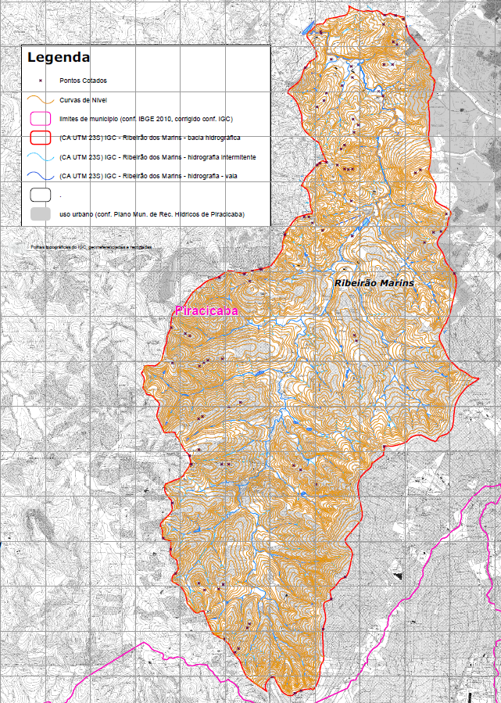
Ribeirão dos Marins como Sistema produtor de água para o município de Piracicaba
Aluna: Heloísa Kelm Verçosa Orientador: Sérgio Vicente Denser Pamboukian
Universidade Presbiteriana Mackenzie – Curso de Engenharia Civil
Introdução
Com o desenvolvimento de polos consumidores de água devido ao crescimento populacional e industrial, a busca de novas alternativas produtoras de água se torna fundamental para garantir o abastecimento sustentável dos municípios.
Através de respaldo técnico do Plano Municipal de Gestão de Recursos Hídricos (PMRGH) do município de Piracicaba, no horizonte final, o Serviço Municipal de Águas e Esgoto (SEMAE) projeta que a cidade de Piracicaba consumirá uma vazão adicional de 720 m³/h para o abastecimento público.
No Estado de São Paulo, cabe ao DAEE o poder outorgante do uso d’água e é esse órgão que estabelece as diretrizes para os diversos cálculos hidrológicos efetuados no trabalho.
Foi escolhida a microbacia hidrográfica do Ribeirão dos Marins para o presente estudo devido ao seu potencial produtor de água e à sua localização em relação à Piracicaba. Esse curso d´água é o manancial mais próximo da área urbana e apresenta-se em boa situação ambiental, não tendo sido incorporado até o momento em sua totalidade na área urbana de Piracicaba.
Resultado
Traçado da bacia do Ribeirão dos Marins
Resumo dos resultados do cálculo da disponibilidade hídrica superficial natural na bacia
Metodologia
Para aferir a disponibilidade hídrica de uma bacia, foi proposto pelo Departamento de Águas e Energia Elétrica (2006) o conceito de “Regionalização Hidrológica”.
O município de Piracicaba está inserida na região Y quanto a classificação hidrologicamente semelhante quanto ao parâmetro C, portanto seu coeficiente de majoração de vazões mínimas será de C_{7,m} = 0,80 e também está inserido na região G.
A partir dos parâmetros fisiográficos (área, hidrografia, hipsometria e curvas de nível) obtidos através do geoprocessamento e dos parâmetros hidrológicos (precipitação, variáveis da reta da equação de regressão , curva de permanência) obtidos no manual do DAEE, foi possível realizar os cálculos necessários para obtenção da vazão mínima de sete dias consecutivos com período de retorno de 10 anos (Q_{7,10}) que indica a disponibilidade hídrica do manancial no Estado de São Paulo.
Essa vazão Q_{7,10} é uma vazão inferior à vazão média e tende a ocorrer em períodos de estiagem expressivos, que no estado de São Paulo , ocorrem entre os meses de junho a setembro.
A vazão passível de outorga em um manancial é 50% da Q_{7,10.}
Programa ARCGIS
Geoprocessamento
Compatibilização de referenciais geodésicos
Polygon
Bacia Hidrográfica
Polyline
Parâmetros fisiográficos
Curva de nível e hidrografia
Calculate
geometry
Folhas topográficas do IGC
Projeção
Bacia | Área | Precipitação Média Anual | Vazão Específica | Q_{7,10} | Vazão Outorgável
Ribeirão dos Marins | km² | mm | L/s.km² | m³/h | m³/h
 | 58,835 | 1300 | 9,91 | 446,4 | 223,02
Conclusão
As ferramentas de geoprocessamento presentes no software ArcMap foram úteis para caracterizar com precisão a bacia escolhida quanto as suas características geográficas.
Aplicou-se a esse cenário a metodologia obrigatória do DAEE para avaliar o Q_{7,10} na seção estudada.
O trabalho concluiu que o Ribeirão dos Marins, sozinho, pode contribuir com 223,02 m³/h que corresponde a cerca de 31% da demanda para abastecimento público da cidade.
Diversos estudos poderão completar esse trabalho, tais como: avaliar um reservatório de regularização de vazões, propor medidas de proteção desse manancial quanto à recomposição das matas ciliares e à contaminação gerada pela utilização de defensivos agrícolas nas áreas cultivadas e estudar propostas para o estancamento da pressão antrópica sobre a bacia.
Estudos similares devem ser feitos para os demais mananciais próximos ao município para garantir o provimento de 100% da futura demanda.
DEPARTAMENTO DE ÁGUAS E ENERGIA ELÉTRICA (DAEE). Manual de cálculos das vazões máximas, médias e mínimas nas bacias hidrográficas do Estado de São Paulo. São Paulo: DAEE, 2006. 83 p.
Notes:
1

